Slide 1
Профориентационная работа в школе
Докукина Анастасия Анатольевна,
учитель информатики МБОУ СОШ р.п. Лазарев,
ответственная за реализацию профориентационной деятельности

Slide 2
Показатель «Наличие системы профориентационной работы с целью развития профессиональных интересов, склонностей, способностей, профессиональных намерений»
Магистральное направление проекта «Школа Минпросвещения России»: ПРОФОРИЕНТАЦИЯ
Направление «Профориентация» предусматривает сопровождение осознанного отношения обучающихся к профессионально-трудовой сфере, основанного на создании условий для формирования у них набора компетенций, необходимых для успешного самоопределения и общей внутренней готовности к разрешению проблем профессиональной жизни с использованием системы профессиональных проб, сетевых программ с колледжами и вузами, сотрудничества с семьей, с участием работодателей и заинтересованной общественности в целях обеспечения социально-экономического развития и суверенитета России.
Профориентация реализуется через учебно-воспитательный процесс, внеурочную и внешкольную работу с обучающимися

Slide 3
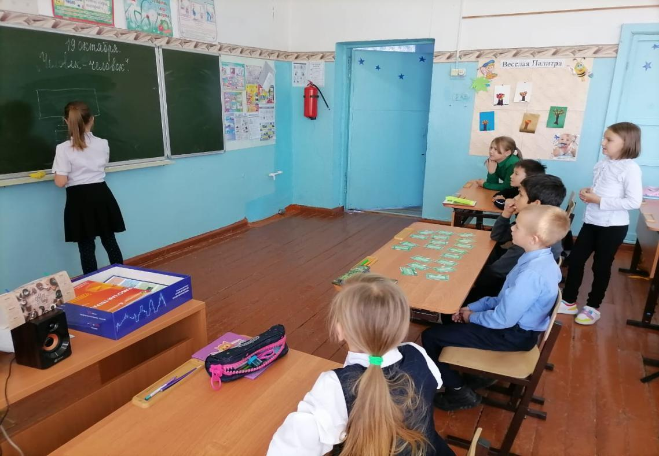
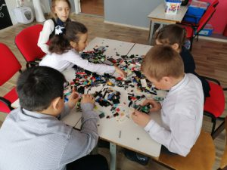
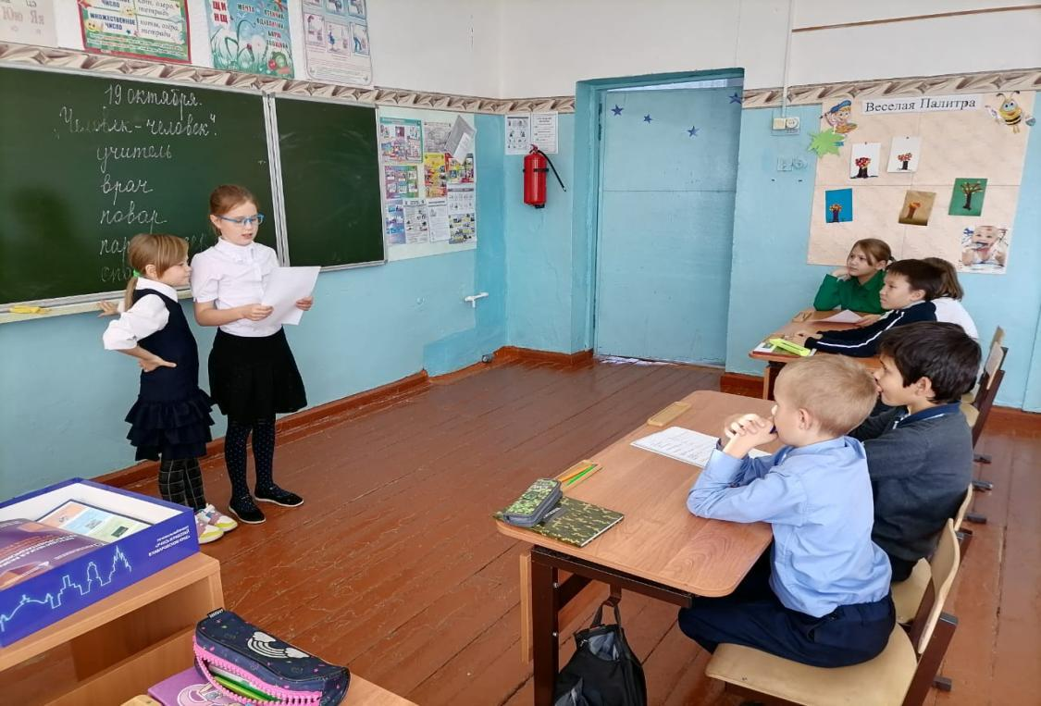
Выбор профессии происходит не мгновенно, а в течение длительного времени, поэтому работа по профориентации в школе ведётся постоянно
Внеурочная деятельность, направленная на профорентацию 1- 4 классы, «Мир профессий»,
«Легоконструирование»
Использование дополнительных материалов по профориентации (Профибокс)

Slide 4
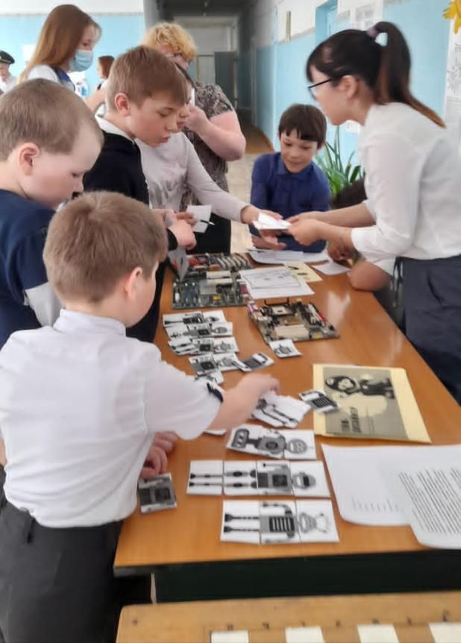
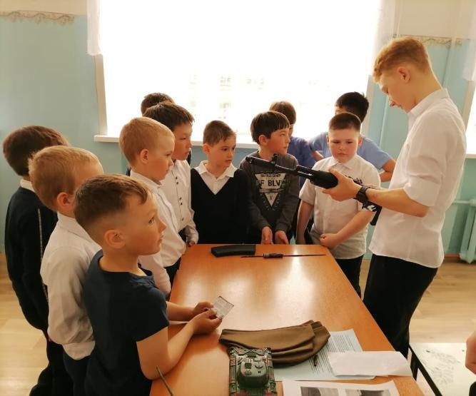
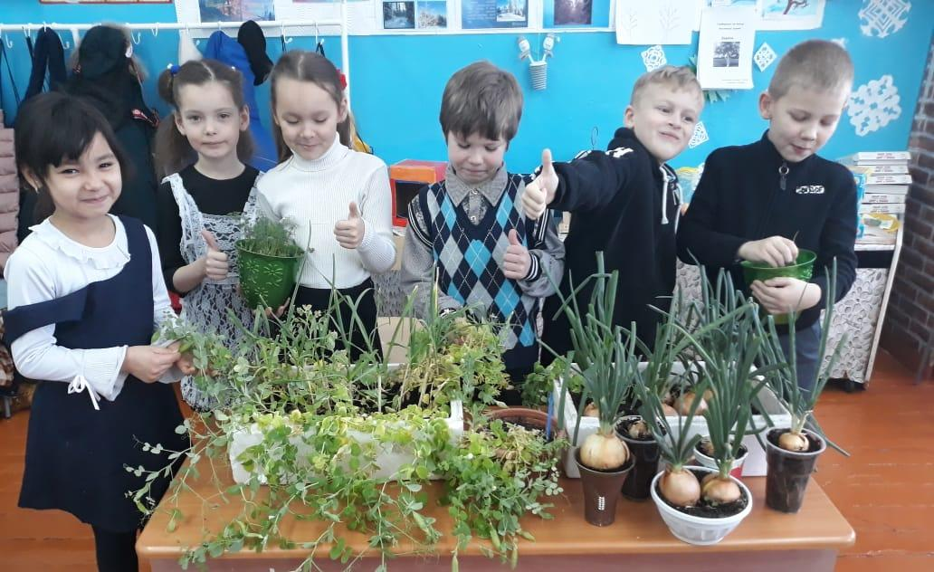
Внеурочная деятельность «Мир профессий» 1-4 классы

Slide 5
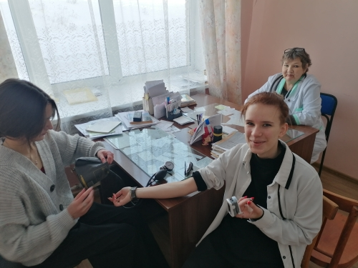
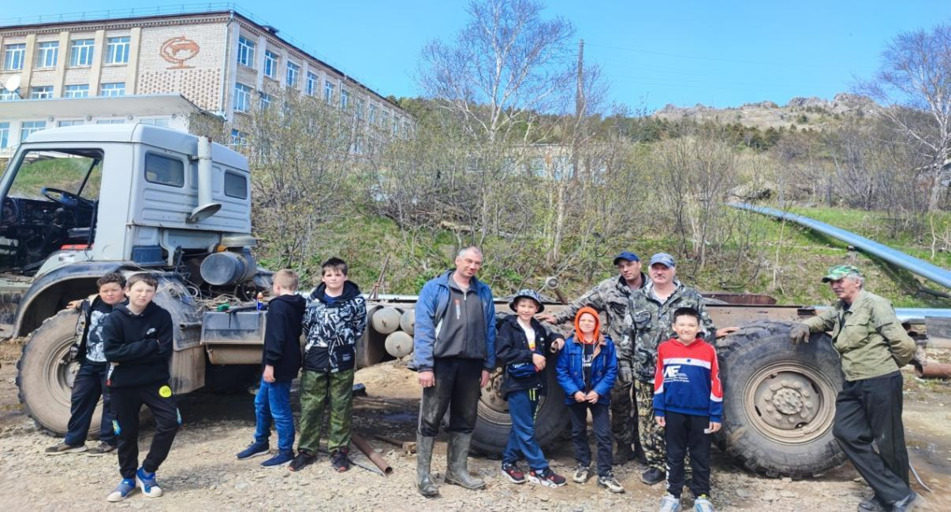
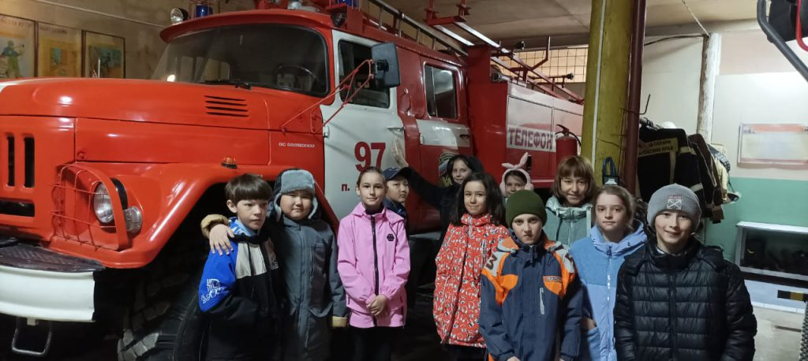
Предприятия, оказывающие содействие в реализации профориентационных мероприятий
5 - 8 классы
ИП Вьюшкова,
магазин «Гастроном»,
Лазаревская больница,
ООО «Пролив»,
Пожарная часть №97

Slide 6
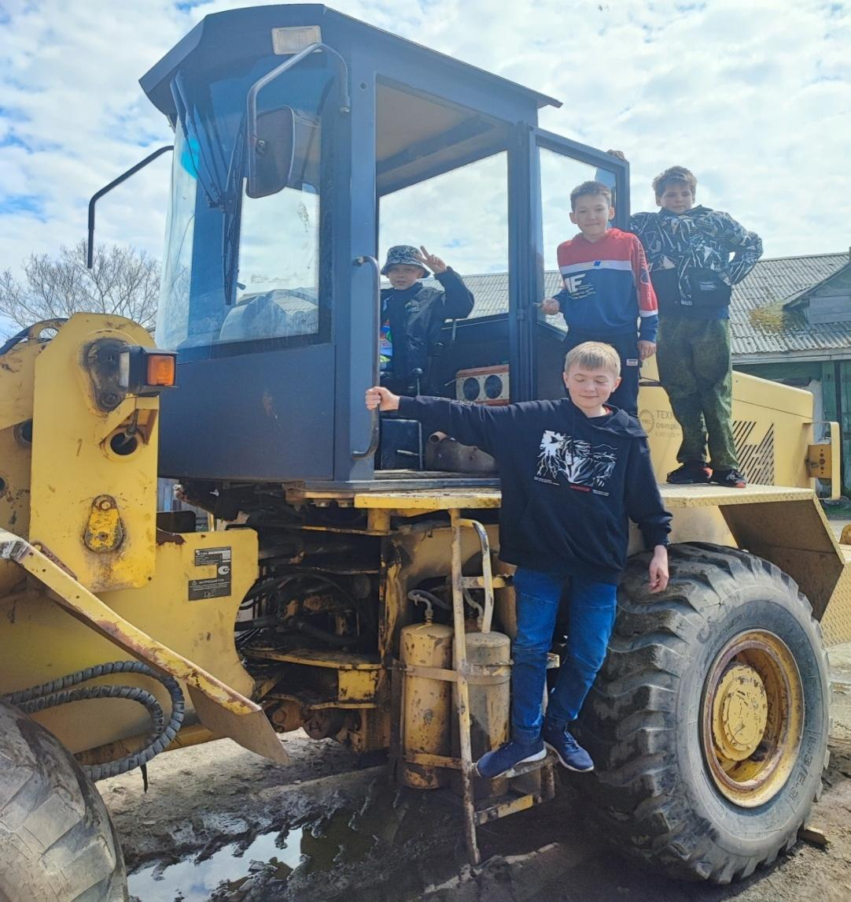
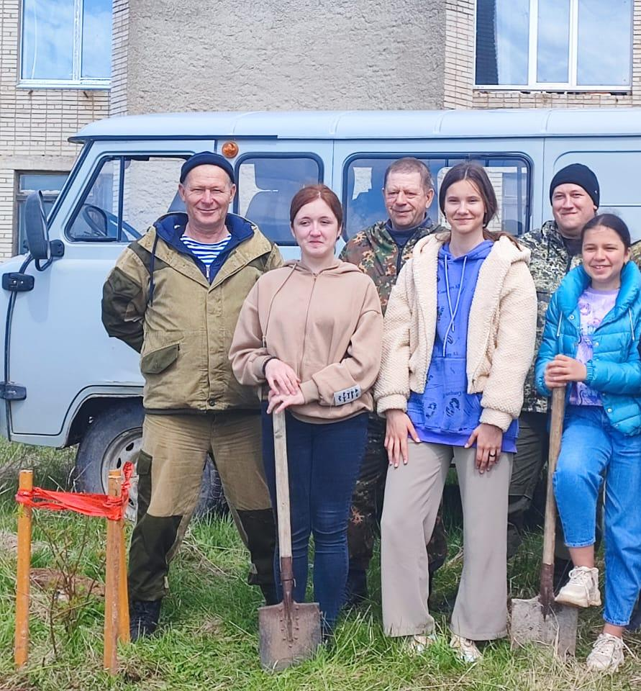
ООО «Пролив», Лазаревский Лесхоз

Slide 7
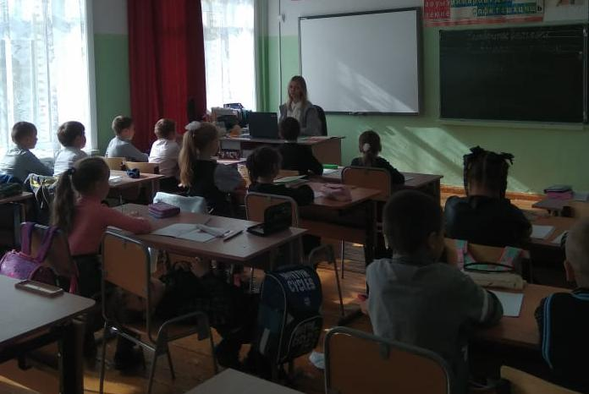
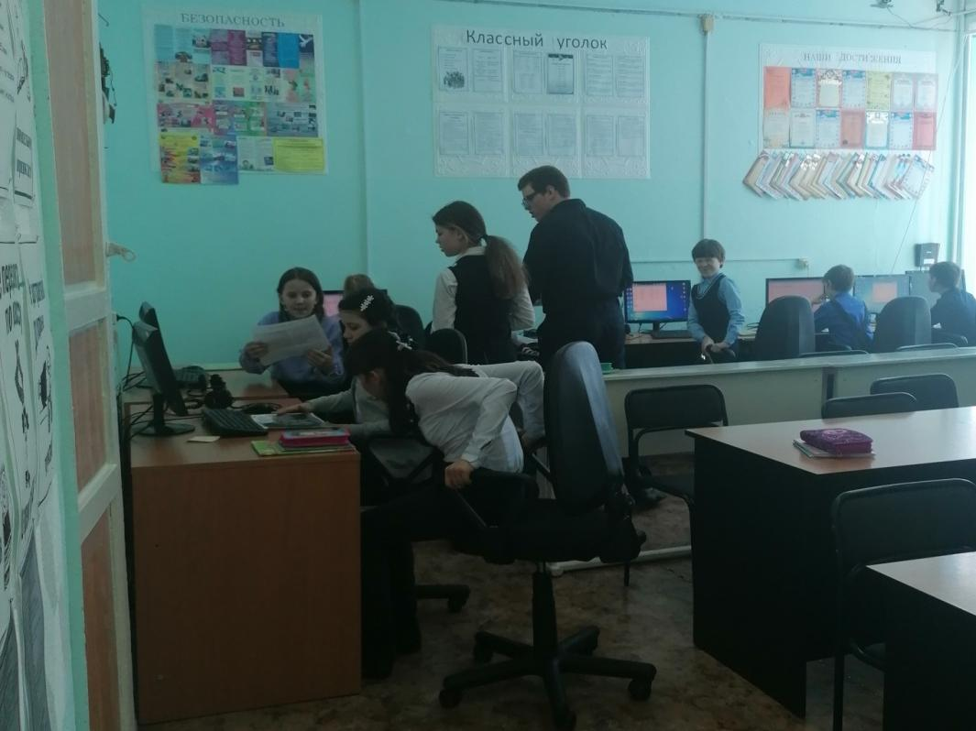
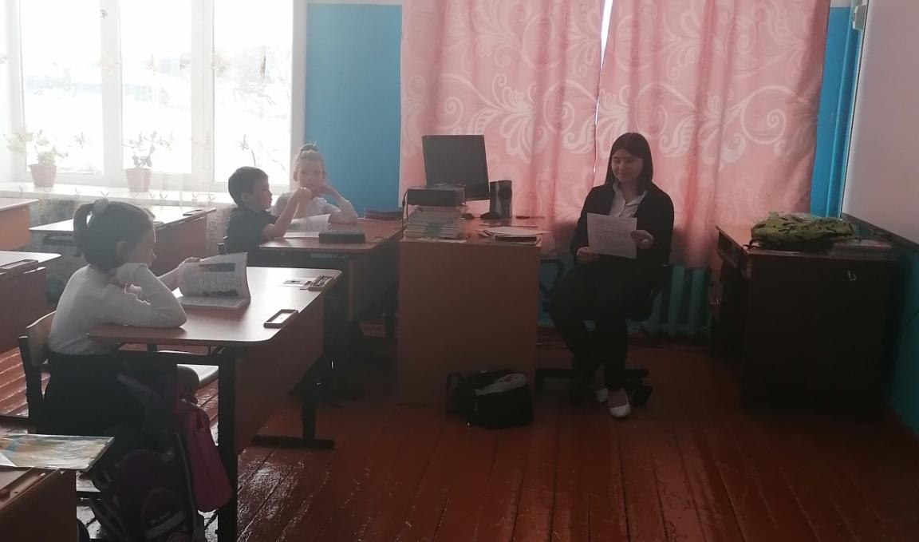
Участие обучающихся в моделирующих профессиональных пробах
День Дублера: 9-11классы

Slide 8
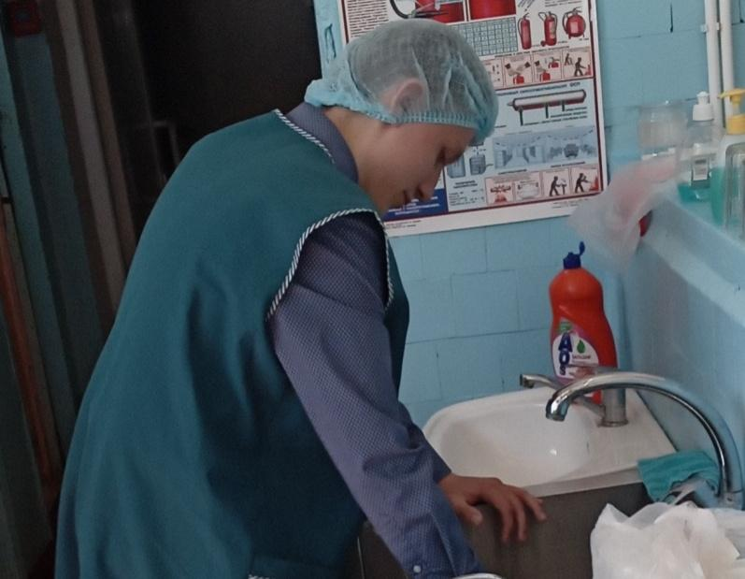
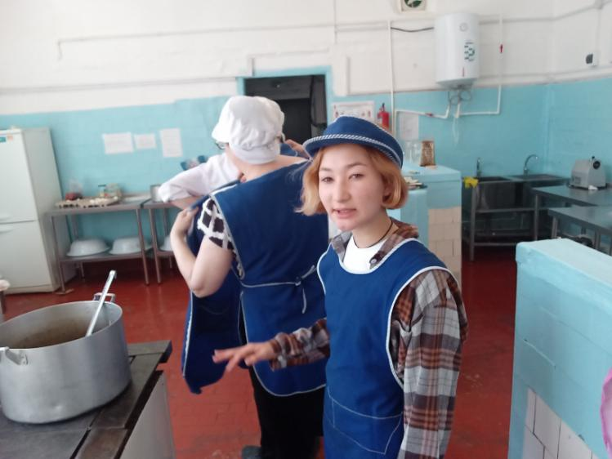
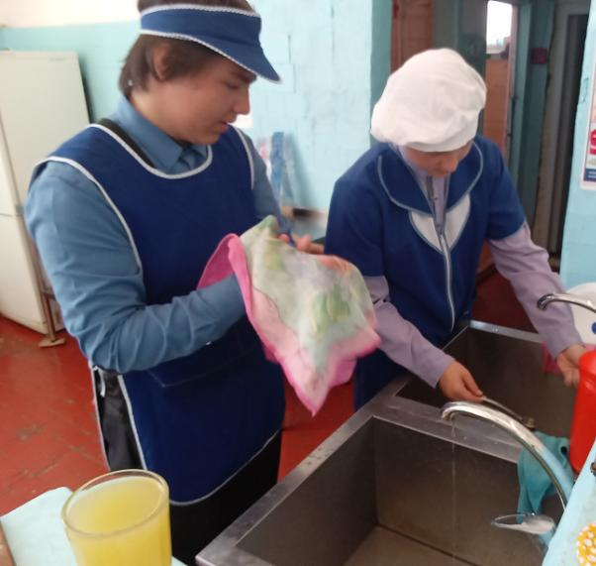
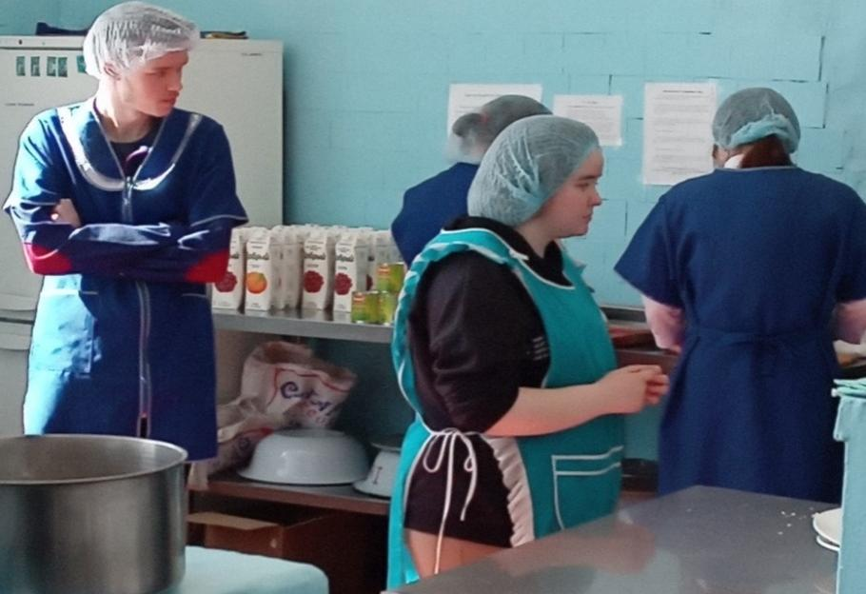
Участие обучающихся в моделирующих профессиональных пробах
Столовая МБОУ СОШ р.п. Лазарев

Slide 9
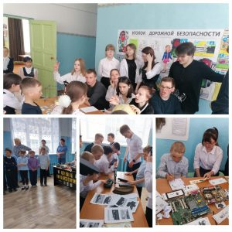
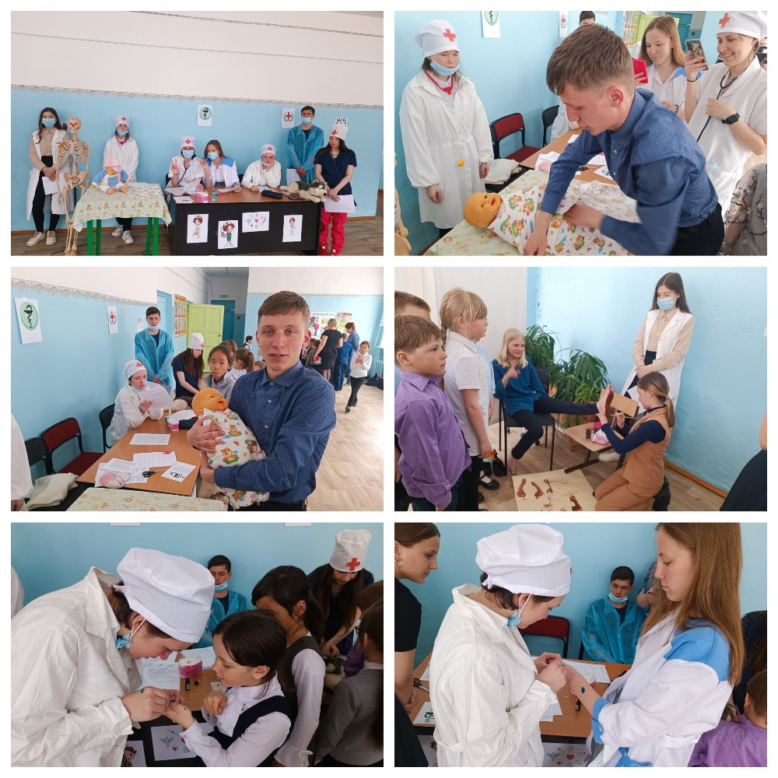
Общешкольное мероприятие по профориентации «Фестиваль профессий»

Slide 10
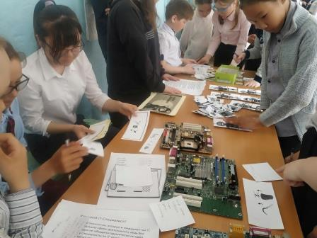
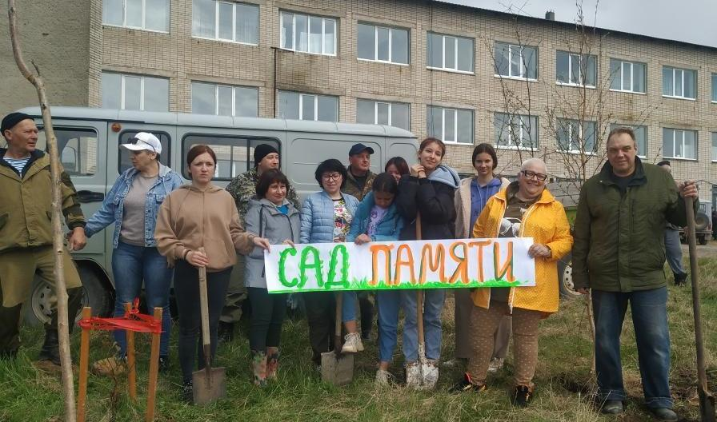
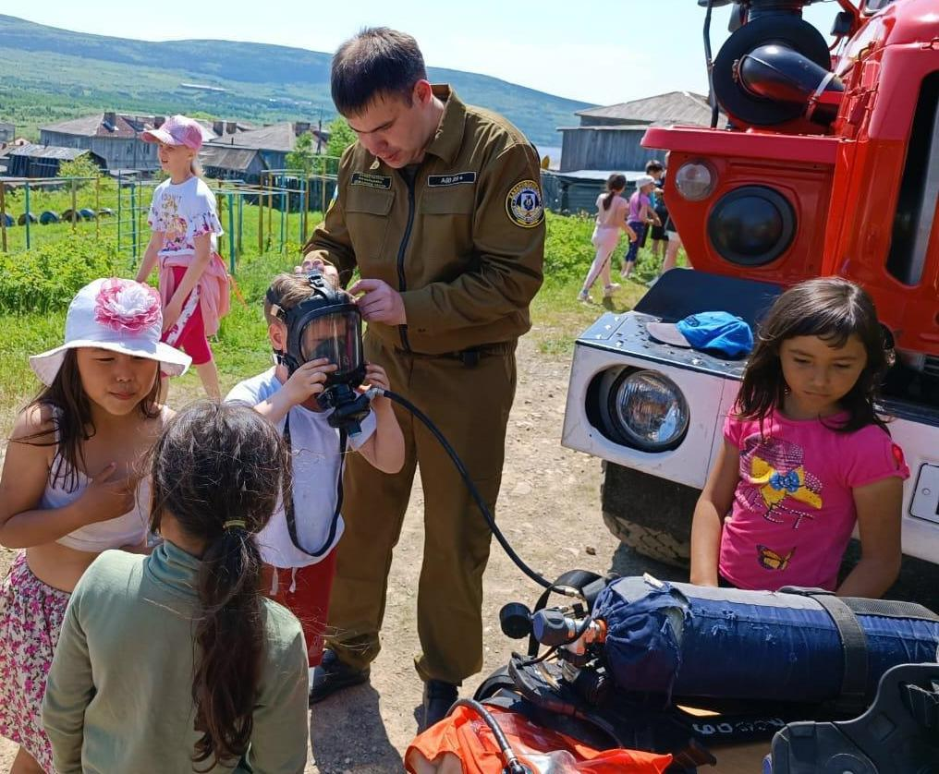
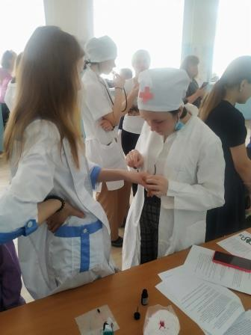
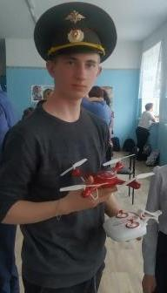
«Главная цель профоринтационной работы в школе – подготовить выпускников школы к адекватному выбору профессии, карьеры, жизненного пути с учетом способностей, состояния здоровья и потребностей на рынке труда поселка, региона, способствовать формированию будущего профессионала, умеющего с наибольшей пользой для себя и общества применить в профессиональной деятельности свои склонности и способности, свободно ориентироваться и быть конкурентоспособным на рынке труда»

Slide 11
Рекомендации по организации профориентационной работы в школе (показатели оценивания магистрального направления «Профориентация»)
Разработка и реализация Программы/Проекта/календарного плана профориентационной деятельности в школе
Открытие/создание профильных классов (педагогические, предпринимательские и др.)
Организация профориентационной работы через внеурочную деятельность, кружки с 1 по 11 класс
Соглашения с предприятиями/организациями, оказывающими содействие в реализации профориентационных мероприятий
Участие обучающихся в моделирующих профессиональных пробах
Посещение обучающимися занятий по программам дополнительного образования, в том числе кружков, секций и др., направленных на профориентацию
Организация профессионального обучения по программам профессиональной подготовки по профессиям рабочих и должностям служащих
Участие обучающихся в чемпионатах по профессиональному мастерству

